Slide 1
Wiskunde Tl
Exponentiële formules en verbanden

Slide 2


Wiskunde leer je door:

Slide 3
Exponentiële/machts- verbanden
In exponentieel verband staat de 2e variabele in de formule als exponent.
Bijvoorbeeld: a = 40 x 2^{t}
In machtsverband staat 2e variabele tot een bepaalde macht
Bijvoorbeeld: a = 20 + t³

Slide 4
Exponentieel verband
variabele-y = begingetal x groeifactor^{variable-x}
variabele-y
begingetal (BG)
groeifactor (GF)
variabele-x

Slide 5
Exponentiële groei/afname
Formule: y = bg x gf^{x}
variabele-y:
begingetal:
groeifactor:
variabele-x:
Óf: stel de formule op die bij een verhaaltje past.
Óf: lees uit de formule informatie af.

Slide 6
Exponentiële groei/afname
Formule: y = bg x gf^{x}
Iemand zet € 500 op de bank en krijgt daarop elke jaar 5% rente. Het spaarbedrag groeit dus elk jaar. Stel de formule op.
variabele-y: spaarbedrag (“s”)
begingetal: 500
groeifactor:
variabele-x: jaar (“t”)
Formule: s = 500 x gf^{t}

Slide 7
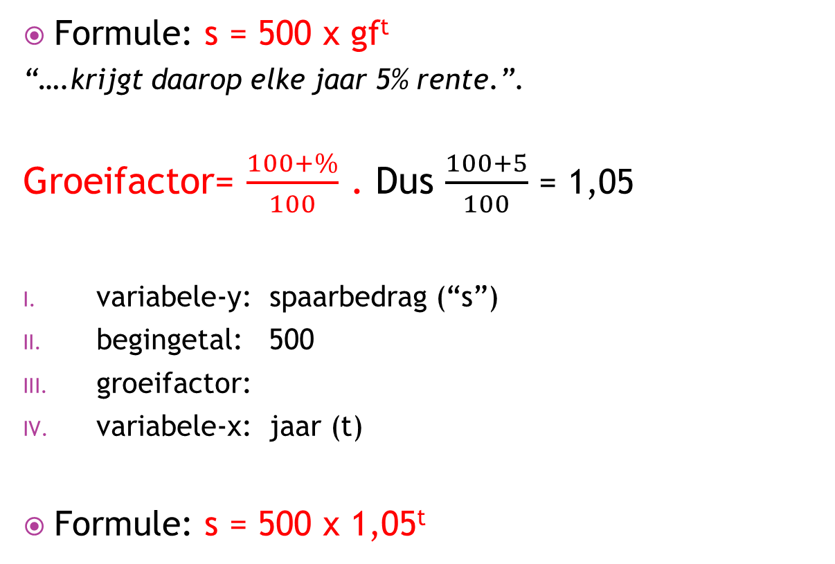
Exponentiële groei/afname
Formule: s = 500 x gf^{t}
“….krijgt daarop elke jaar 5% rente.”.
Groeifactor= $\frac{100+\%}{100}$ . Dus $\frac{100+5}{100}$ = 1,05
variabele-y: spaarbedrag (“s”)
begingetal: 500
groeifactor:
variabele-x: jaar (t)
Formule: s = 500 x 1,05^{t}
1,05

Slide 8
Exponentiële groei/afname
Formule: y = bg x gf^{x}
Een bedrijf heeft 198 werknemers. Ze verwachten elk jaar 14% te moeten ontslaan. Stel de formule op.
variabele-y: werknemers (w)
begingetal: 198
groeifactor:
variabele-x: jaar (t)
Formule: w = 198 x gf^{t}

Slide 9
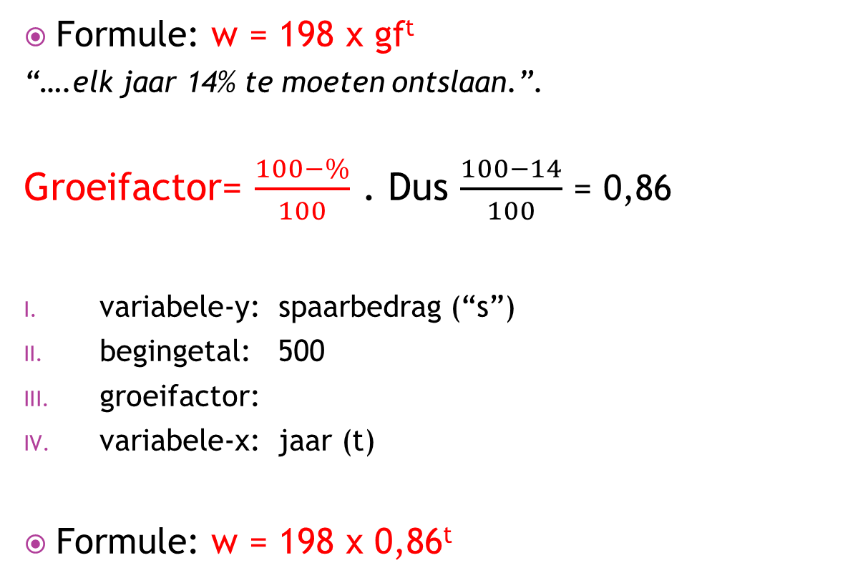
Exponentiële groei/afname
Formule: w = 198 x gf^{t}
“….elk jaar 14% te moeten ontslaan.”.
Groeifactor= $\frac{100−\%}{100}$ . Dus $\frac{100−14}{100}$ = 0,86
variabele-y: spaarbedrag (“s”)
begingetal: 500
groeifactor:
variabele-x: jaar (t)
Formule: w = 198 x 0,86^{t}
0,86

Slide 10
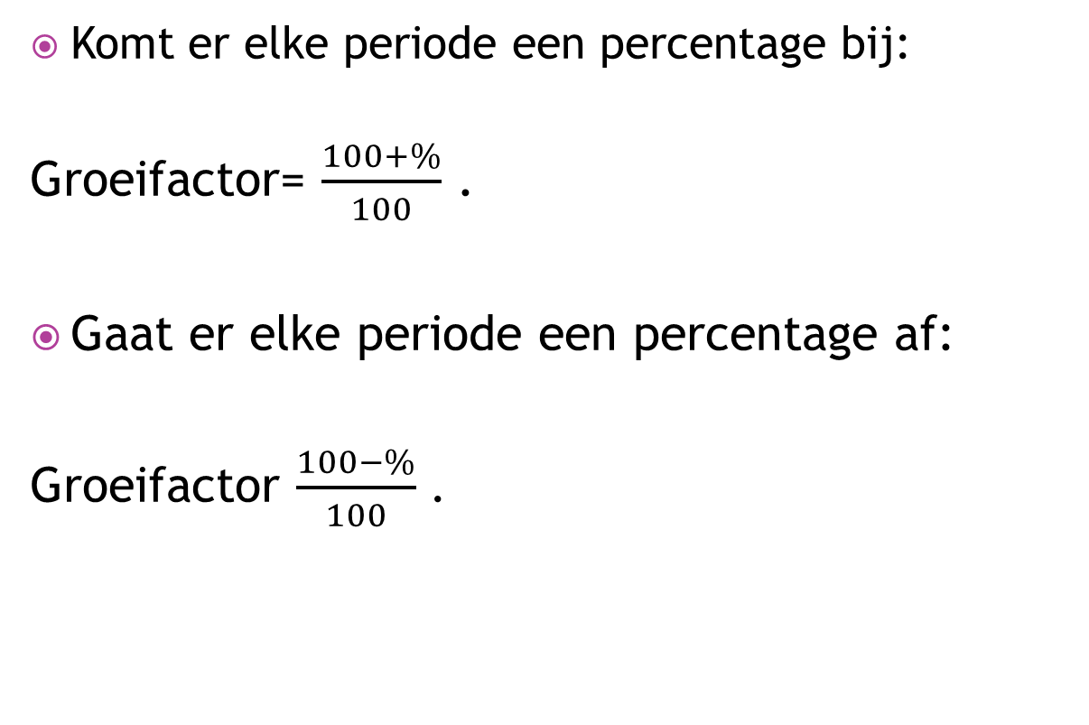
groeifactor
Komt er elke periode een percentage bij:
Groeifactor= $\frac{100+\%}{100}$ .
Gaat er elke periode een percentage af:
Groeifactor $\frac{100−\%}{100}$ .

Slide 11
Exponentiële groei/afname
Formule die bij een spaarbedrag hoort luidt: B = 250 x 1,02^{t}
Uit de formule informatie halen.
variabele-y: B van Bedrag
begingetal: 250. Het startbedrag op de rekening
groeifactor: 1,02
variabele-x: jaar (t)
Welk percentage rente hoort bij groeifactor 1,02?

Slide 12
Exponentiële groei/afname
Formule die bij een spaarbedrag hoort luidt: B = 250 x 1,02^{t}
Van groeifactor naar percentage:
percentage = (gf x 100) – 100.
Berekening: (1,02 x 100) – 100 = +2%.
Groeifactor 1,02 komt van percentage 2%.
Als percentage negatief is, dan is er sprake van afname.

Slide 13
oefeningen
Formule: A = 145 x 1,12^{t}
Begingetal?
Groeifactor?
Percentage?
Stijging of daling?
BG = 145
GF = 1,12
Percentage = 12%
Stijging

Slide 14
oefeningen
Formule: B = 500 x 0,87^{t}
Begingetal?
Groeifactor?
Percentage?
Stijging of daling?
BG = 500
GF = 0,87
Percentage = -13%
Daling

Slide 15
oefeningen
Formule: C = 1500 x 1,035^{t}
Begingetal?
Groeifactor?
Percentage?
Stijging of daling?
BG = 1500
GF = 1,035
Percentage = 3,5%
Stijging

Slide 16
oefeningen
Formule: C = 1500 x 0,88^{t}
Bepaal het percentage.
(0,88 x100) -100 = -12% (daling)
Formule: C = 500 x 1,015^{t}
Bepaal het percentage.
(1,015 x 100) - 100 = 1,5% (stijging)

Slide 17
Verdubbelingstijd en Halveringstijd
Wanneer is de beginsituatie verdubbeld?
aantal = 125 x 1,12^{t}
Begingetal = 125. Verdubbeld 125 x2 = 250
Vul de formule in <table>
Zoek y= 250 op. Lees de x af.
Noteer een te kleine x (“te weinig”).
Noteer een te grote x (“te veel”).
Noteer de juiste x”.

Slide 18
Verdubbelingstijd en Halveringstijd
Wanneer is de beginsituatie gehalveerd?
aantal = 350 x 0,92^{t}
Begingetal = 350. Gehalveerd 350 :2 = 175
Vul de formule in <table>
Zoek y= 175 op. Lees de x af.
Noteer een te kleine x (“te weinig”).
Noteer een te grote x (“te veel”).
Noteer de juiste x”.

Slide 19
Eindexamen-Opgave
DE ALTIJD 3 PROCENT RENTE BANK
Op de “Altijd 3% Bank” heb ik op 1 jan 2022 134,39 euro staan. Op 1 januari van welk jaar heb ik voor het eerst meer dan 150 euro staan? (3pt)
Op 1 januari van welk jaar ben ik met 100 euro inleg begonnen? (3pt)

Slide 20
Eindexamen-Opgave
Op de “Altijd 3% Bank” heb ik op 1 jan 2022 134,39 euro staan. Op 1 januari van welk jaar heb ik voor het eerst meer dan 150 euro staan? (3pt)
t= 3 dan 146,85
t = 4 dan 151,26
2022 + 4 = 2026. Het antwoord is 1 januari 2026.
Op 1 januari van welk jaar ben ik met 100 euro inleg begonnen? (3pt)
T = -10 dan 99,99
T = -11 dan 97,09
2022 – 10 = 2012 Het antwoord is 1 jan 2012

Slide 21
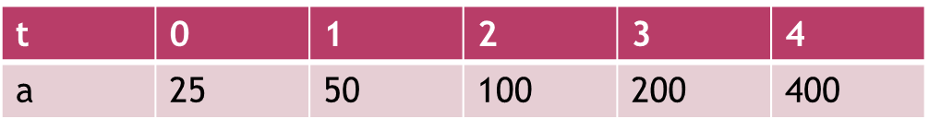
Exponentieel verband uit tabel
Komt zelden voor in eindexamen.

Slide 22
Exponentieel verband
Formule uit tabel: y = bg x gf^{x}
variabele-y: “a”
begingetal: 25
groeifactor:
variabele-x: “t”
a = 25 x gf^{t}
t | 0 | 1 | 2 | 3 | 4
a | 25 | 50 | 100 | 200 | 400

Slide 23
Exponentieel verband
Formule uit tabel: a = 25 x gf^{t}
variabele-y: a
begingetal: 25
groeifactor:
variabele-x: t
a = 25 x 2^{t}
t | 0 | 1 | 2 | 3 | 4
a | 25 | 50 | 100 | 200 | 400
x2
x2
x2
x2
2

Slide 24

Exponentiële Formules

